Slide 1
Основной закон страны: история и современность

Slide 2
Рубрики игры
Из истории Конституции в России
Конституция РФ
Конституция в схемах и картинках

Slide 3
Рубрика «Из истории Конституции в России»

Slide 4
1-й вопрос
В каком историческом событии 19 века впервые был создан документ с названием «Конституция»?
Восстание декабристов, 1825 год

Slide 5
2-й вопрос
Сколько конституций было принято в годы существования царской России?
Ни одной

Slide 6
3-й вопрос
Назовите русского императора, который планировал даровать Конституцию России, а потом передумал.
Александр 1

Slide 7
4-й вопрос
Назовите год появления первой советской Конституции.
1918

Slide 8
5-й вопрос
Сколько Конституций СССР вам известно?
3
(1924, 1936, 1977)

Slide 9
6-й вопрос (итоговый)
Назовите точную дату принятия ныне действующей Конституции РФ.
12 декабря 1993

Slide 10
Рубрика «Конституция РФ»

Slide 11
1-й вопрос
Как именуется торжественное вступление к тексту Конституции РФ?
Преамбула

Slide 12
2-й вопрос
Соотнесите цифры со структурой Конституции:
2, 9, 137
2 раздела
9 глав
137 статей

Slide 13
3-й вопрос
Как называется 1-й раздел Конституции РФ?
Основы конституционного строя

Slide 14
4-й вопрос
Какой статус каждому из нас дала статья 6 Конституции РФ?
Гражданство (гражданин)

Slide 15
5-й вопрос
Как принято называть государство, в котором нет государственной или обязательной религии?
Светское государство

Slide 16
6-й вопрос
Какая глава Конституции РФ посвящена правам и свободам человека и гражданина?
2-я глава

Slide 17
7-й вопрос
Как на языке обществознания принято определять требования к человеку и гражданину, исходящие от общества и государства?
Обязанности

Slide 18
8-й вопрос
Приведите примеры прав, которые одновременно и обязанности.
1) получить образование
2) воспитывать детей
3)пользоваться достижениями культуры

Slide 19
9-й вопрос
Укажите возраст, с которого граждане обретают всю полноту прав и обязанностей.
18 лет

Slide 20
10-й вопрос (итоговый)
В каких случаях Конституция разрешает ограничения прав и свобод граждан РФ?
Введение чрезвычайного положения

Slide 21
Рубрика «Конституция в схемах и картинках»

Slide 22
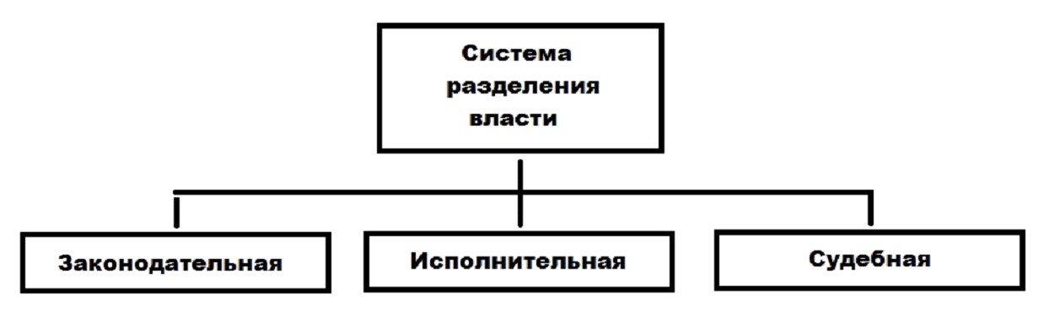
1-й вопрос
Какой принцип, зафиксированный в Конституции, отражает схема?

Slide 23
Разделение властей

Slide 24
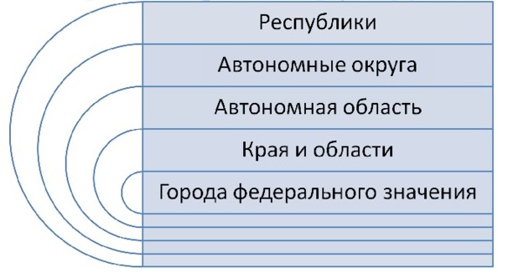
2-й вопрос
Какой термин будет обобщающим=тематическим в этой схеме?

Slide 25
Субъекты федерации

Slide 26
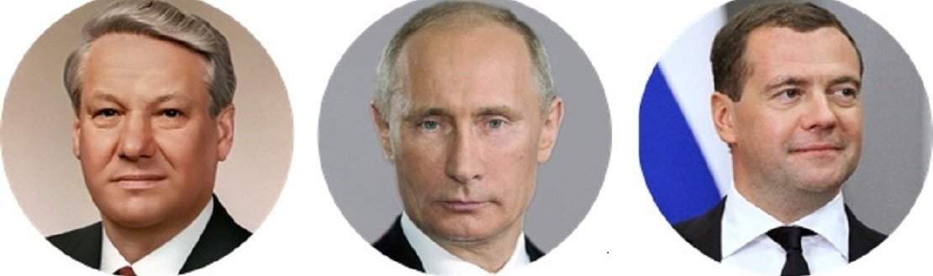
3-й вопрос
Какой статус объединяет эти портреты?

Slide 27
Президенты РФ

Slide 28

4-й вопрос
Каково назначение данного экземпляра Конституции РФ?

Slide 29
Для инаугурации вновь избранного Президента

Slide 30

5-й вопрос
Какую группу прав изобразили дети на своем рисунке?

Slide 31
Социальные права

Slide 32
6-й вопрос
Какое слово пропущено в схеме?
власть в РФ
законодательная
Федеральное Собрание
исполнительная
?
судебная
Конституционный суд
Верховный суд

Slide 33
Правительство РФ

Slide 34
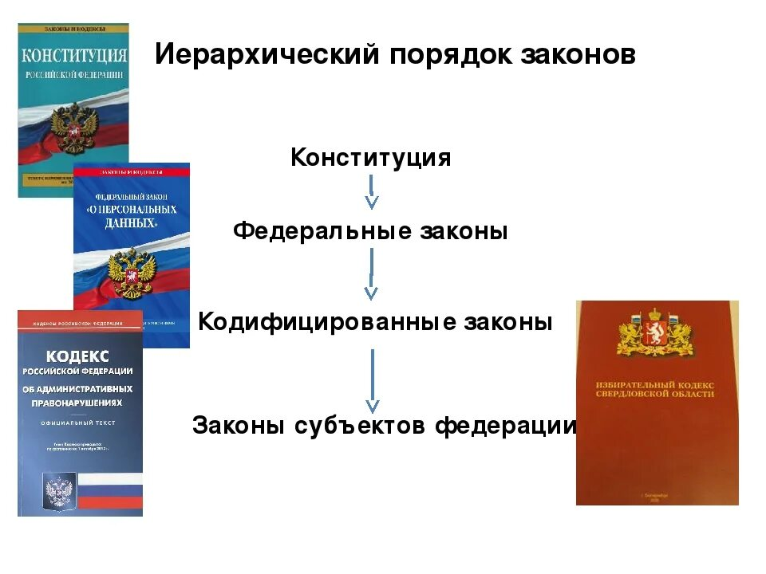
7-й вопрос
Какое юридическое значение Конституции отражено в схеме?

Slide 35
Конституция – основной закон государства

Slide 36

8-й вопрос
С каким событием в истории Конституции РФ связан данный плакат?

Slide 37
Внесение поправок в Конституцию

Slide 38
8-й вопрос
Какое слово спрятано в анаграмме?
КАБЛИПУРЕС

Slide 39
Республика

Slide 40

10-й вопрос (итоговый)
Напишите заголовок для картинки.

Slide 41
Государственные символы РФ

Slide 42
Игра завершена!
Всем спасибо!

